Slide 1


Микросервисы
Разработка веб-сервисов на Golang

Slide 2
Цель занятия:
Обсудить такой популярный паттерн организации проекта, как микросервисы, когда это выгодно, когда нет.
Ответить на вопрос, как разрабатывать проект, который в случае чего легко будет распилить на микросервисы.
Познакомиться с бинарным форматом сериализации protobuf и gRPC - фреймворком, который упростит вашу жизнь при создании микросервисов.

Slide 3







План лекции
Монолит vs микросервисы
REST API
Net RPC
JSON RPC
Protobuf
gRPC
Пример load balancing и service discovery на Consul
FlatBuffers

Slide 4
Монолит vs микросервисы

Slide 5
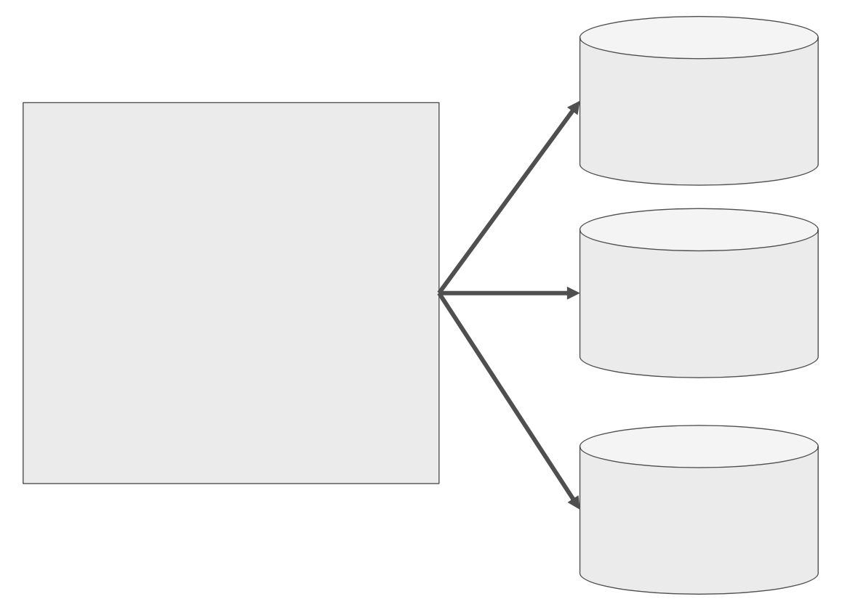

Что такое монолит
Приложение, которое содержит
в себе много очень разнообразной логики
Ходит во множество баз данных
Весь код в одном репозитории

Slide 6
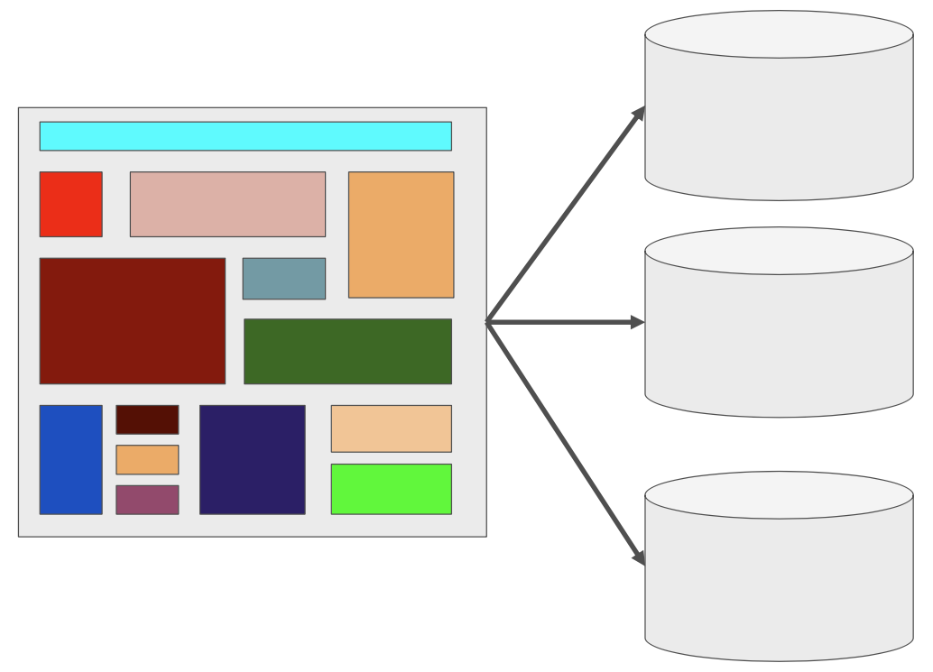
Что такое монолит
На примере условной соцсети:
  регистрация
  авторизация
  лента
  видео
  музыка
  мессенджер
  …

Slide 7
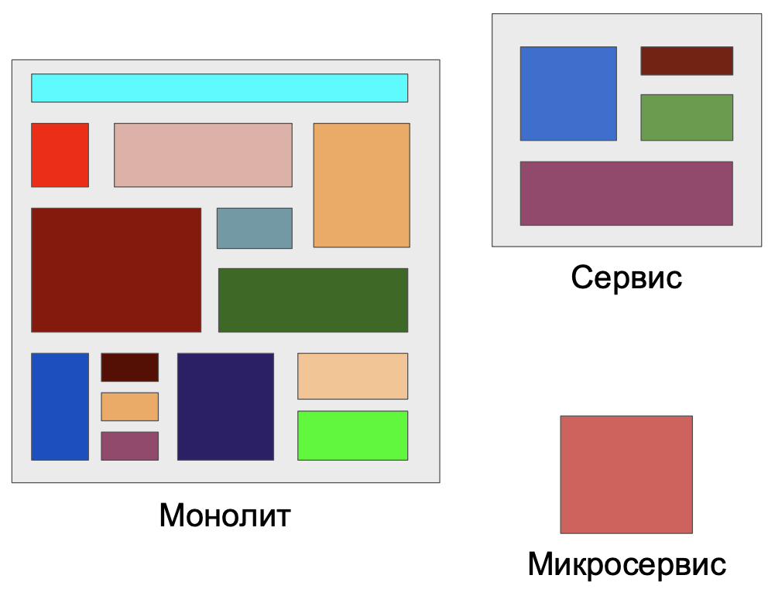
Монолит, сервисы и микросервисы
А если выделить часть логики
в отдельное приложение?
Сервис - содержит логику определённого функционала веб-приложения (авторизация, отправка писем и т.д.)
Микросервис - небольшой сервис, который реализует одну конкретную функцию, изолированную от остальной логики веб-приложения (генератор паролей, вычисление хеша и т.д.)

Slide 8
Проблемы монолита
Большой объём логики, сложно работать с кодом
Высокая связность, сложно рефакторить и обновлять компоненты
Много MR’ов в репозитории, постоянные конфликты
Сложное и долгое тестирование
Единая точка отказа
Дублирование кода*

Slide 9
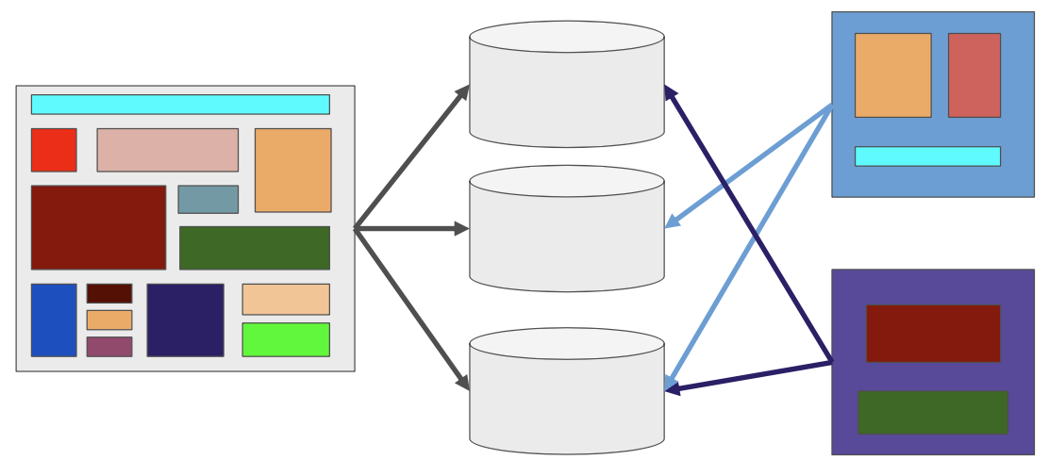
Проблемы монолита. Дублирование кода
При появлении новых отдельных сервисов вероятно дублирование кода (возможно даже
в разных репозиториях)

Slide 10

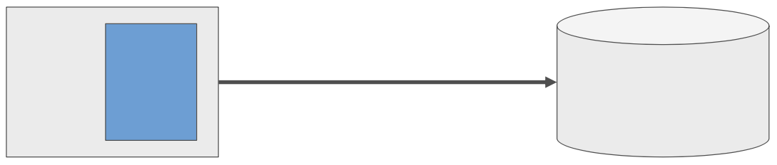
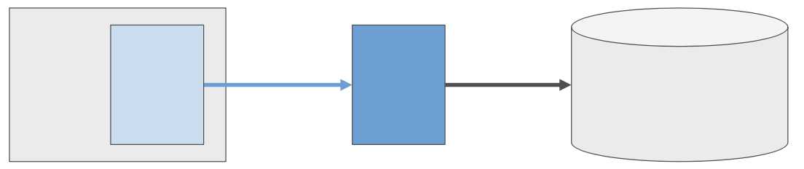
Разделяем монолит
Возьмём монолит и выделим
в нём логику работы
с какой-нибудь базой
Важно уметь декомпозировать код: выделять блоки логики
в отдельные пакеты, прятать
за интерфейсы и т.д.
Отдельный блок кода можно выделить в отдельный сервис

Slide 11
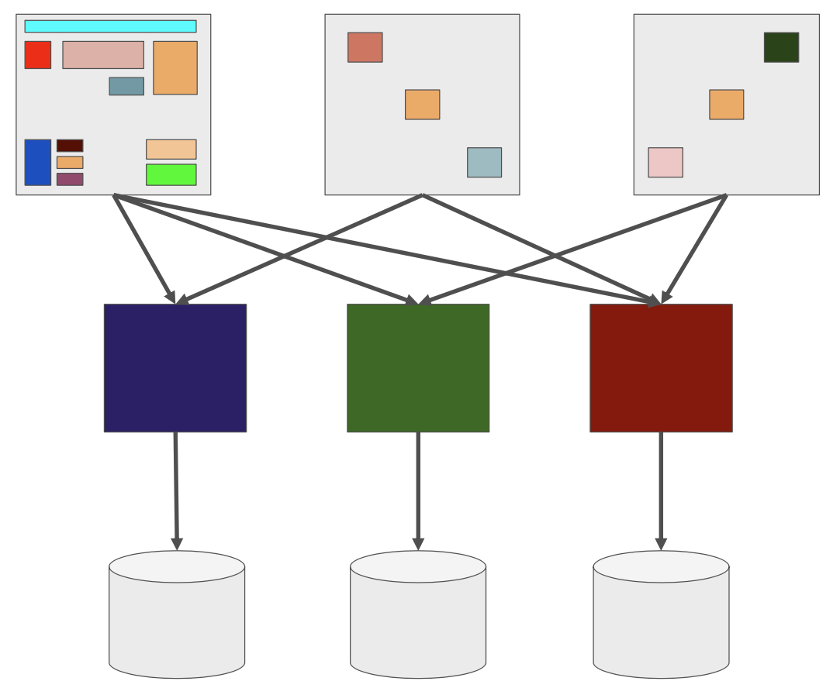
Нормальная микросервисная архитектура
Несколько сервисов используют одинаковые микросервисы
Нет дублирования кода
Изоляция БД за микросервисом - единая точка доступа к данным
Но микросервис не обязательно должен ходить в БД
Легче разработка, тестирование, обновление, масштабирование

Slide 12
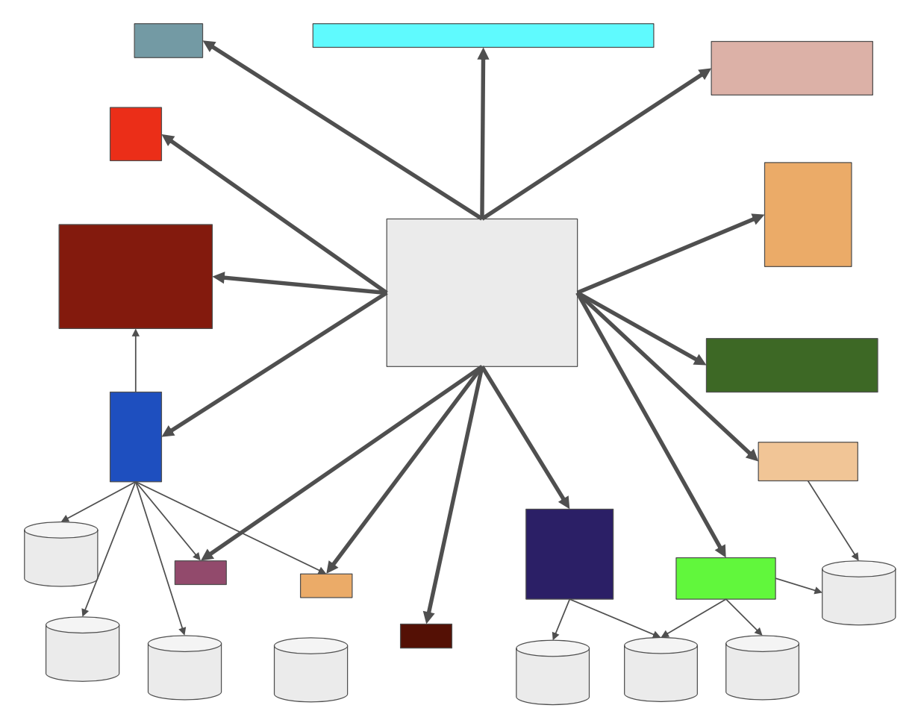
Микросервисы. Подводные камни
Много сетевых походов (а каждый сетевой поход - это долго
и ненадёжно)
Дольше разработка до запуска продукта
Не подходит для MVP
Микросервисы - это в основном про масштабирование команд

Slide 13
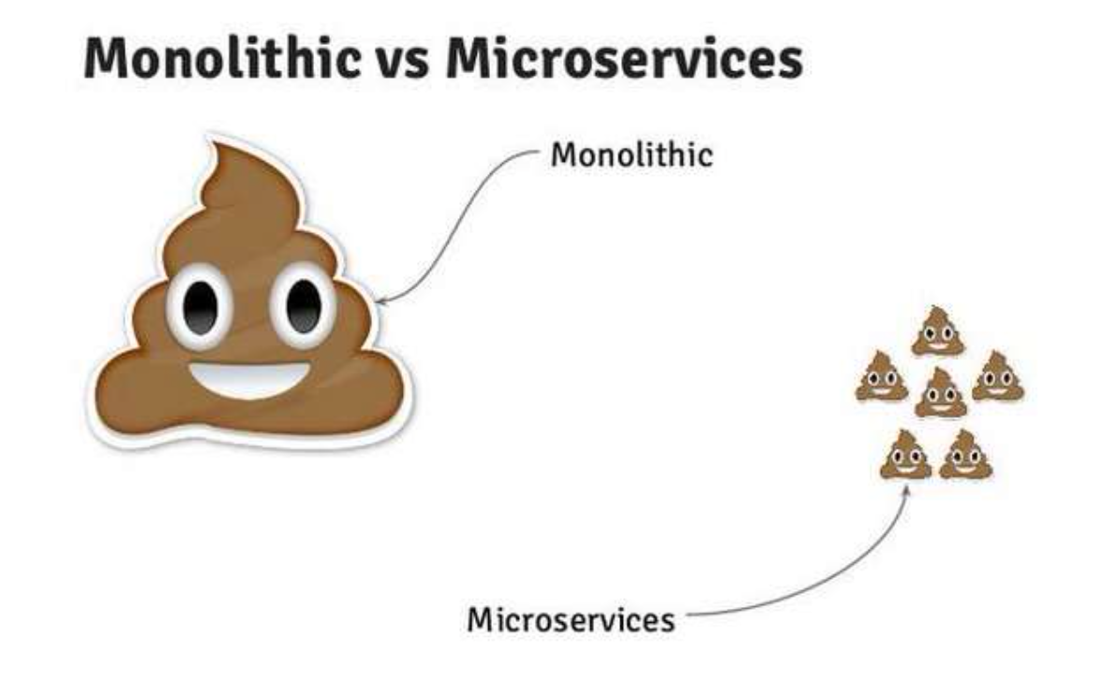
Монолит vs микросервисы
Микросервисы не решают всех проблем
Каждая архитектура лучше подходит для разных задач и условий
Выбирать нужно в зависимости
от ситуации
Классический сценарий: продукт создаётся как монолит и по мере роста распиливается на сервисы/ микросервисы

Slide 14
REST API

Slide 15


REST API
REST - Representational State Transfer, «передача репрезентативного состояния»
Архитектурный подход для создания API на основе взаимодействия по HTTP-протоколу
  Модель клиент-сервер
  Отсутствие состояния
  HTTP-методы, пути, коды ответов…

Slide 16
Net RPC

Slide 17
Net RPC
RPC - remote procedure call, yдалённый вызов процедур
(или вызов удалённых процедур)
Подход RPC позволяет вызывать функцию почти напрямую, скрывая логику отправки запроса по сети и обработки ответа
Пакет net/rpc
  Для сериализации данных использует бинарный encoding/gob
  Только для общения между go-программами
  Заморожен (https://github.com/golang/go/issues/16844)

Slide 18
JSON RPC

Slide 19

JSON RPC
JSON - JavaScript Object Notation
  Текстовый -> легко читаемый,
  но избыточный
JSON RPC
  Версия 2.0 - клиент-серверная модель
  Запрос - JSON-объект с полями jsonrpc, method, id и params
  Ответ - JSON-объект с полями jsonrpc, error, id и result
  It is designed to be simple!

Slide 20
Protobuf

Slide 21
Protobuf
Protobuf - Protocol Buffers, бинарный механизм сериализации данных
Разработан в Google
Независим от языка и платформы
Структура данных описывается в proto-файле
С помощью компилятора protoc генерируется код сериализации
Быстрый и эффективный

Slide 22
gRPC

Slide 23
gRPC
Высокопроизводительный фреймворк для RPC с открытым кодом
Разработан в Google
Независим от языка и платформы
Использует profobuf для описания интерфейсов и сериализации данных
Работает поверх HTTP/2
Поддерживает двунаправленный стриминг
Поддерживает обратную совместимость

Slide 24
Пример load balancing и service discovery на Consul

Slide 25

Балансировка нагрузки
Микросервисы можно независимо масштабировать, если где-то возникает bottleneck
Поднимаются несколько инстансов “тормозящего” сервиса

Slide 26

Балансировка нагрузки
Как одному сервису определить,
в какой инстанс другого послать запрос?
  Как узнать, какие инстансы существуют?
    нужен механизм обнаружения инстансов
  Как решить, в какой инстанс отправить запрос?
    нужен механизм балансировки

Slide 27
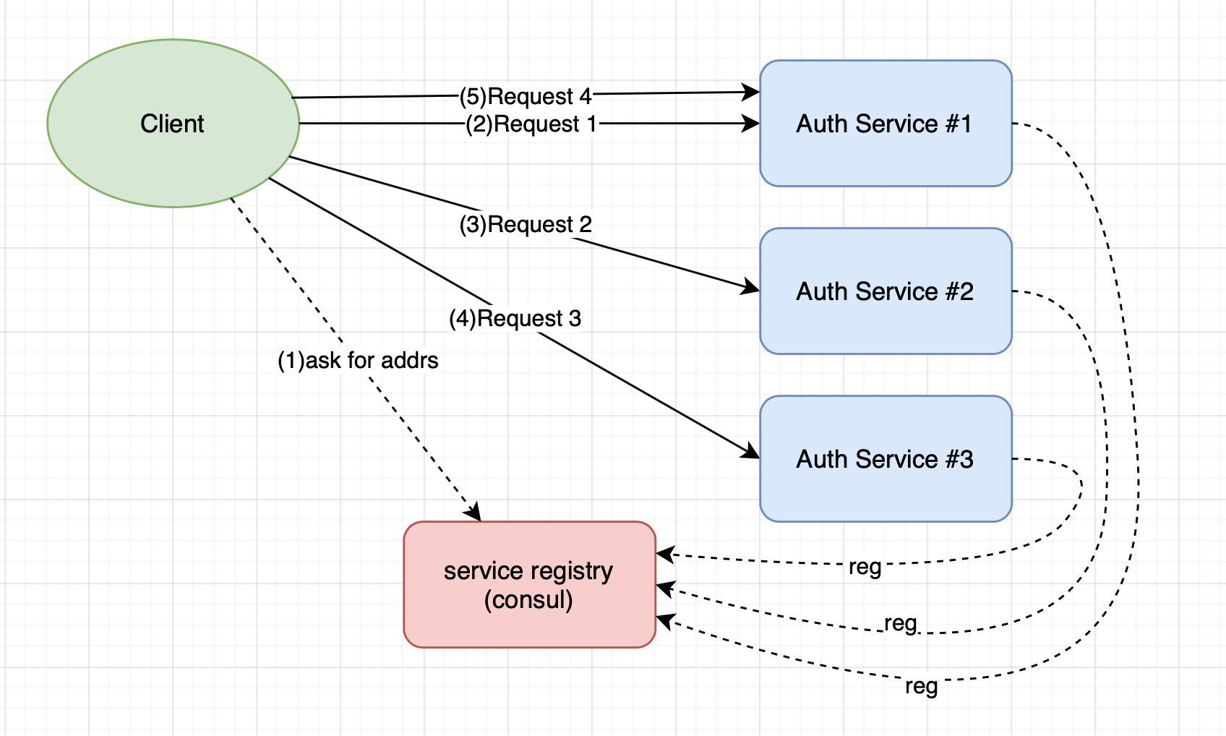
Балансировка нагрузки. Consul
Consul - один из инструментов
с открытым исходным кодом, который используется для обнаружения сервисов
(и не только)

Slide 28
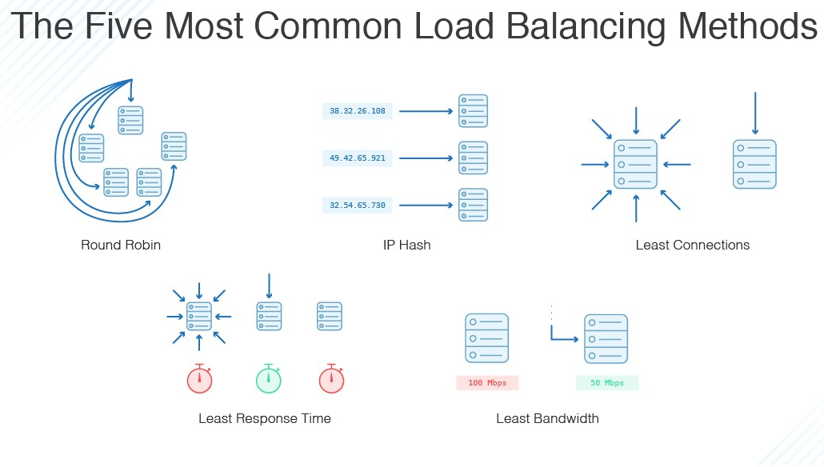
Балансировка нагрузки. Алгоритмы
Алгоритмов балансировки много и каждый лучше подходит для своей ситуации

Slide 29
FlatBuffers

Slide 30
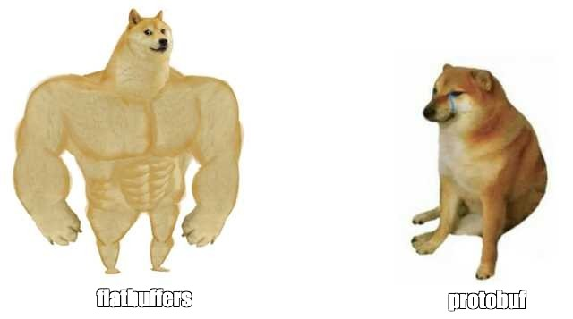
FlatBuffers
Бинарный механизм сериализации данных
Разработан в Google
Позволяет получать доступ
к данным без десериализации объекта
Эффективнее protobuf
Поддерживает обратную совместимость
Сложнее в использовании

Slide 31
Подведём итоги:
Монолит vs микросервисы:
  монолит - приложение, которое содержит в себе много очень разнообразной логики,
  и из-за своей сложности имеет множество проблем
  микросервисы позволяют решить ряд проблем монолита, но имеют свои недостатки
  микросервисы - это в основном про масштабирование команд в большом и зрелом продукте
REST API
  классический, но не очень удобный подход для межсервисной коммуникации по HTTP
Net RPC
  RPC - технология вызова функции из другого сервиса
  net/rpc - лёгкий в использовании фреймворк, но не подходящий для продакшена

Slide 32
Подведём итоги:
JSON RPC
  удобный в использовании и отладке фреймворк, но избыточный при
  сериализации сообщений
Protobuf
  быстрый и эффективный механизм сериализации данных
gRPC
  высокопроизводительный и наиболее популярный фреймворк для
  межсервисной коммуникации
load balancing и service discovery
  алгоритмов балансировки много и каждый лучше подходит для своей
  ситуации, но самым распространённым является Round-robin
FlatBuffers
  как protobuf, но более эффективный и сложный в использовании

Slide 33

Вопросы?

Slide 34


Спасибо
за внимание!

